Slide 1
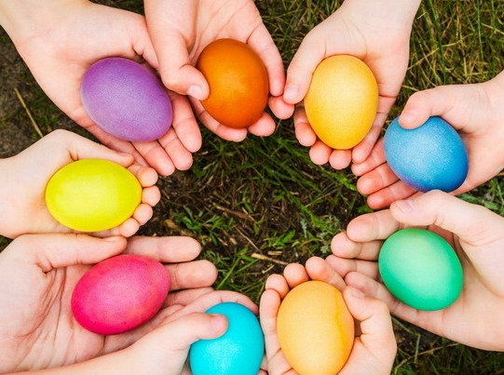
Ai zaķīti, garausīti, Kā es tevi sen gaidīju Ar raibām oliņām, Ar kadiķu ziediņiem.

Slide 2
BALVU PII «PĪLĀDZĪTIS» BĒRNU DARBU IZSTĀDE «OLIŅ, BOLIŅ» 1 POSMS, 1.,6.,12., 7.GRUPU IZGLĪTOJAMIE 2021.GADA, APRĪLIS

Slide 3
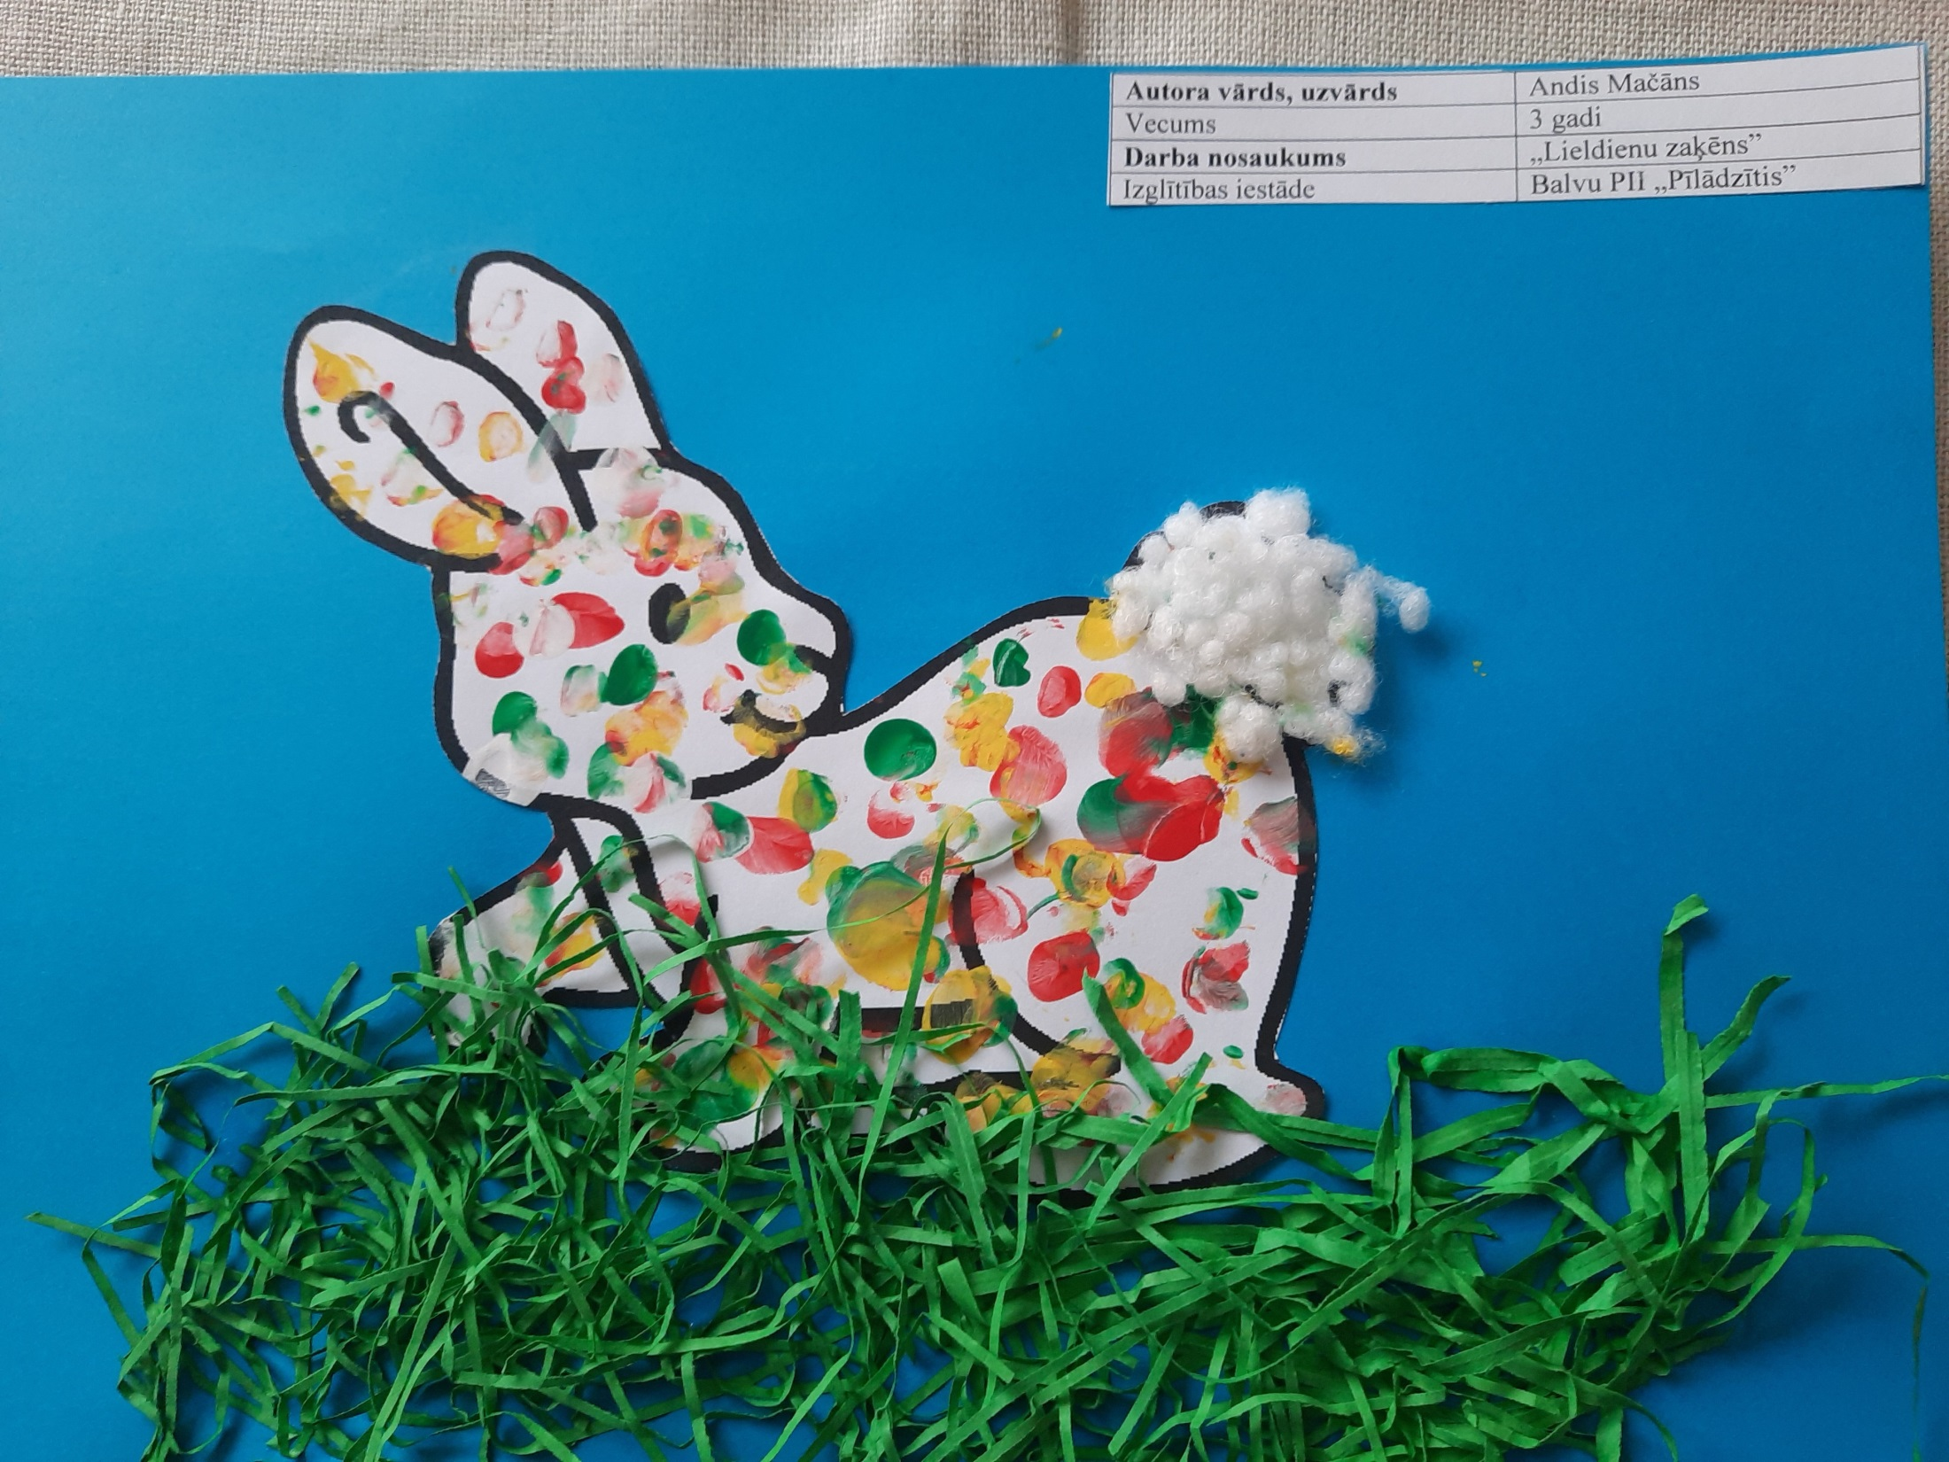

Slide 4
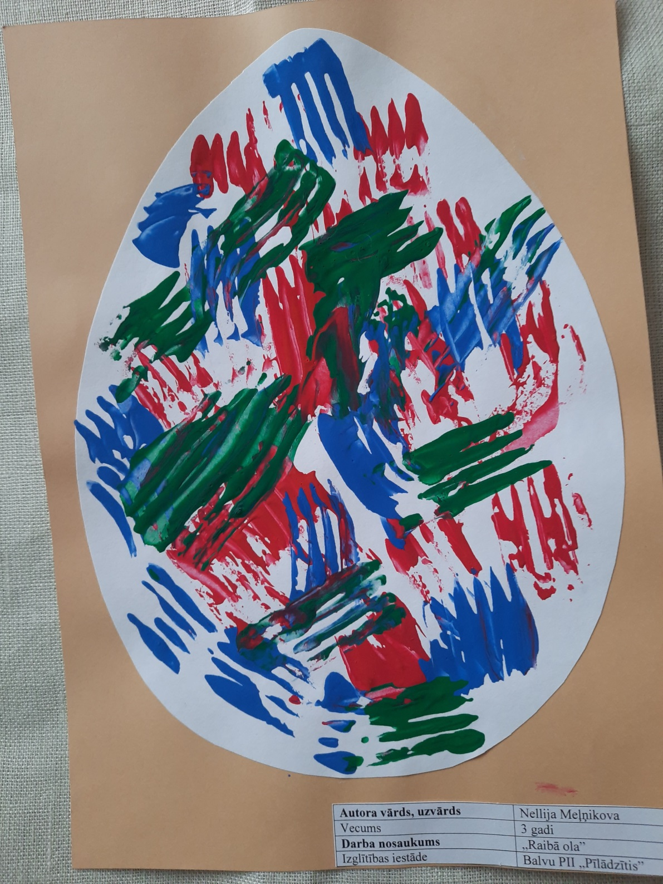

Slide 5
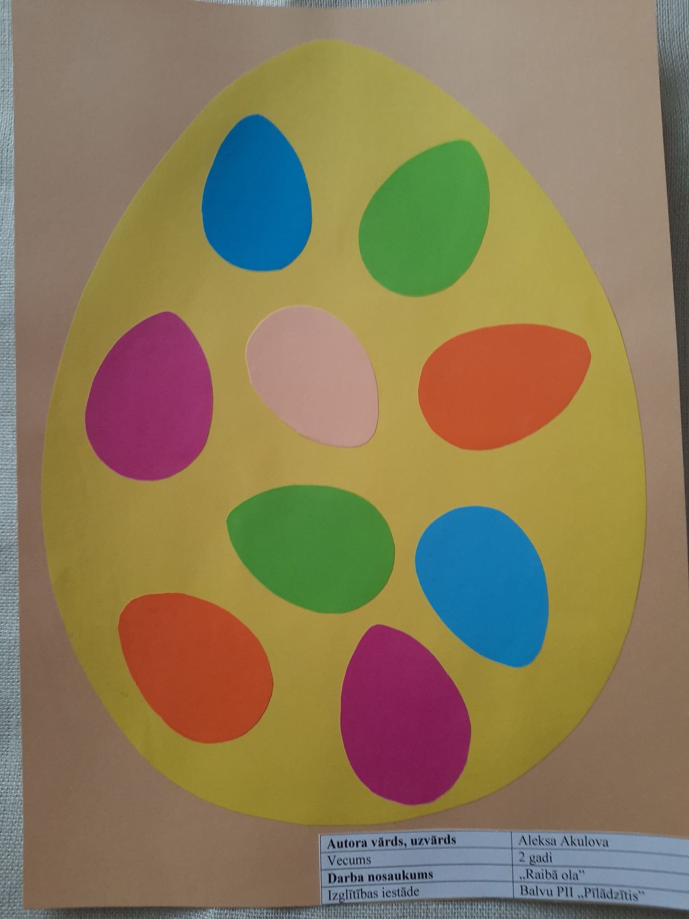

Slide 6
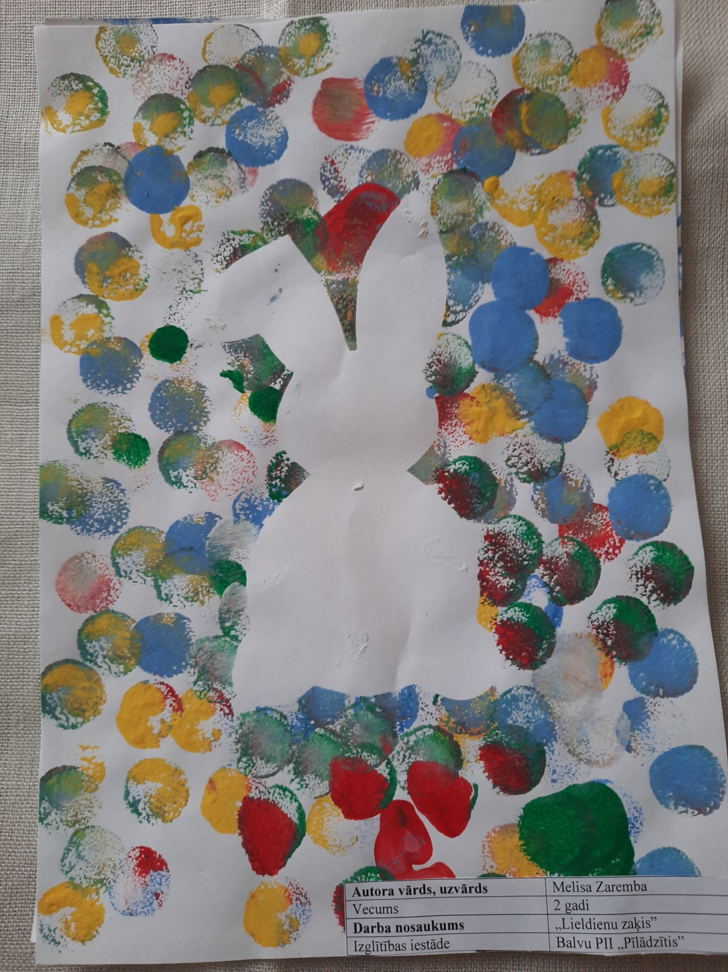

Slide 7
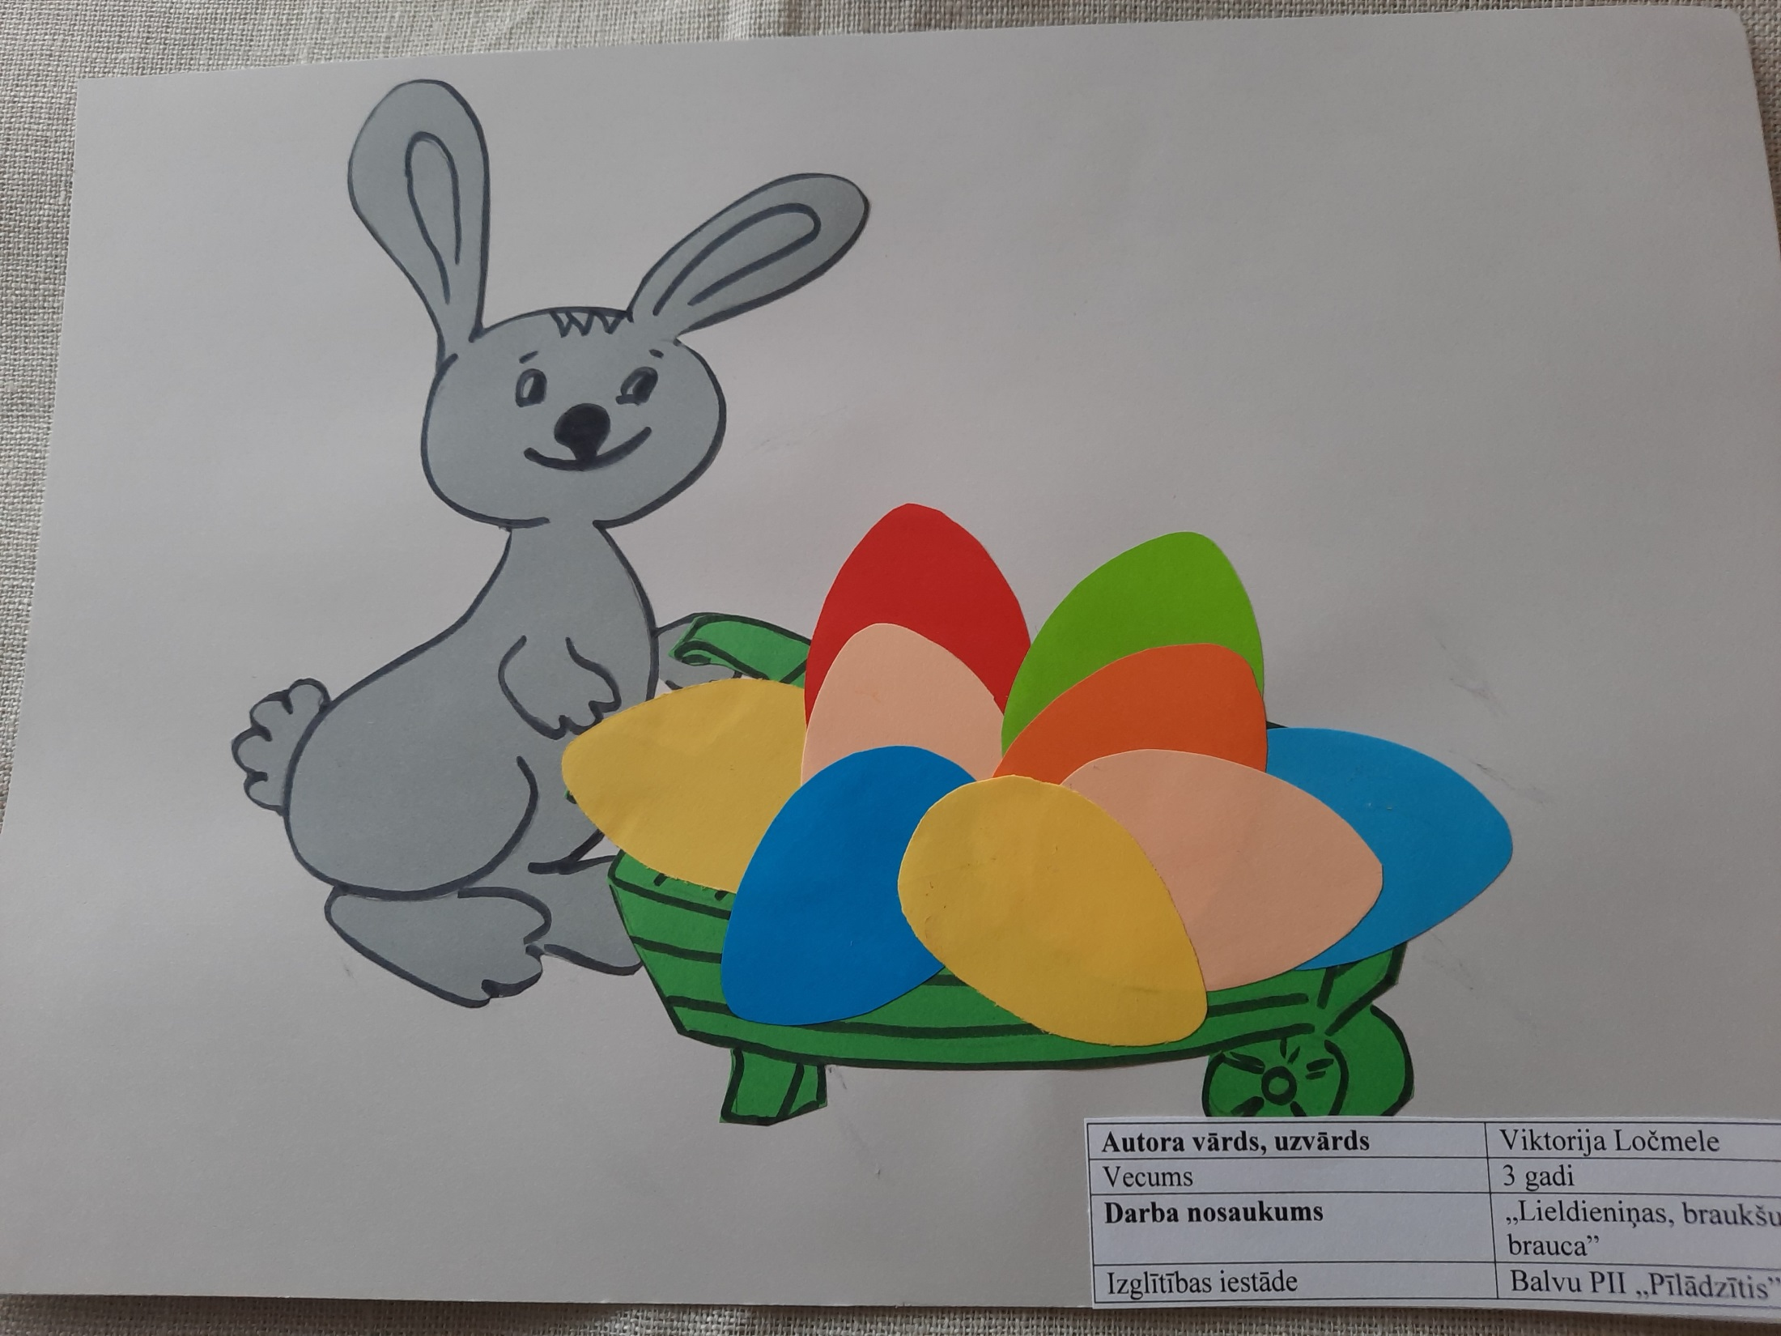

Slide 8
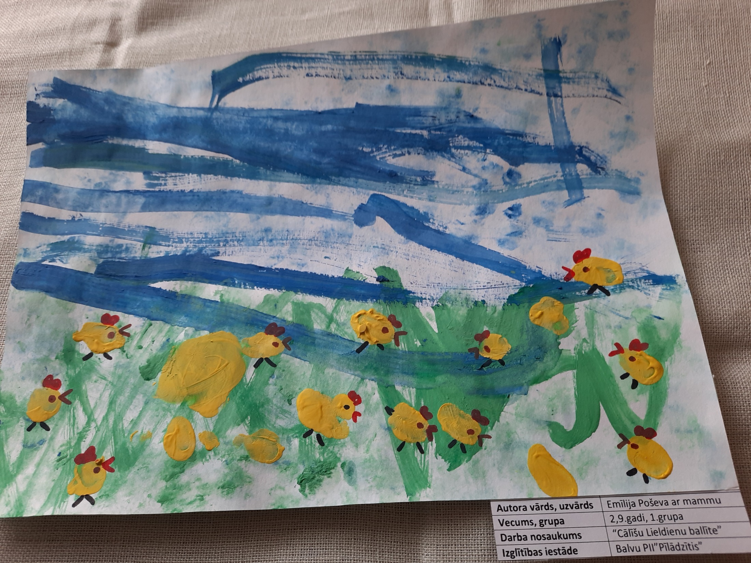

Slide 9
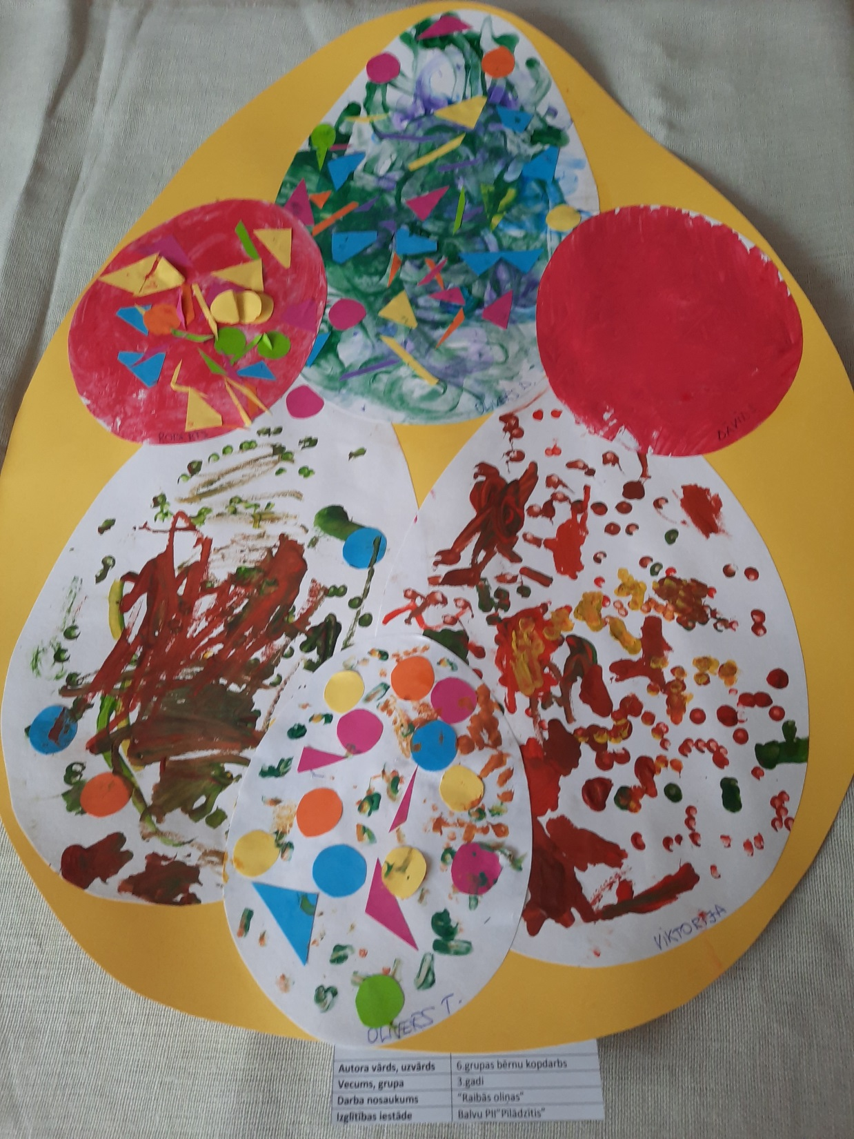

Slide 10
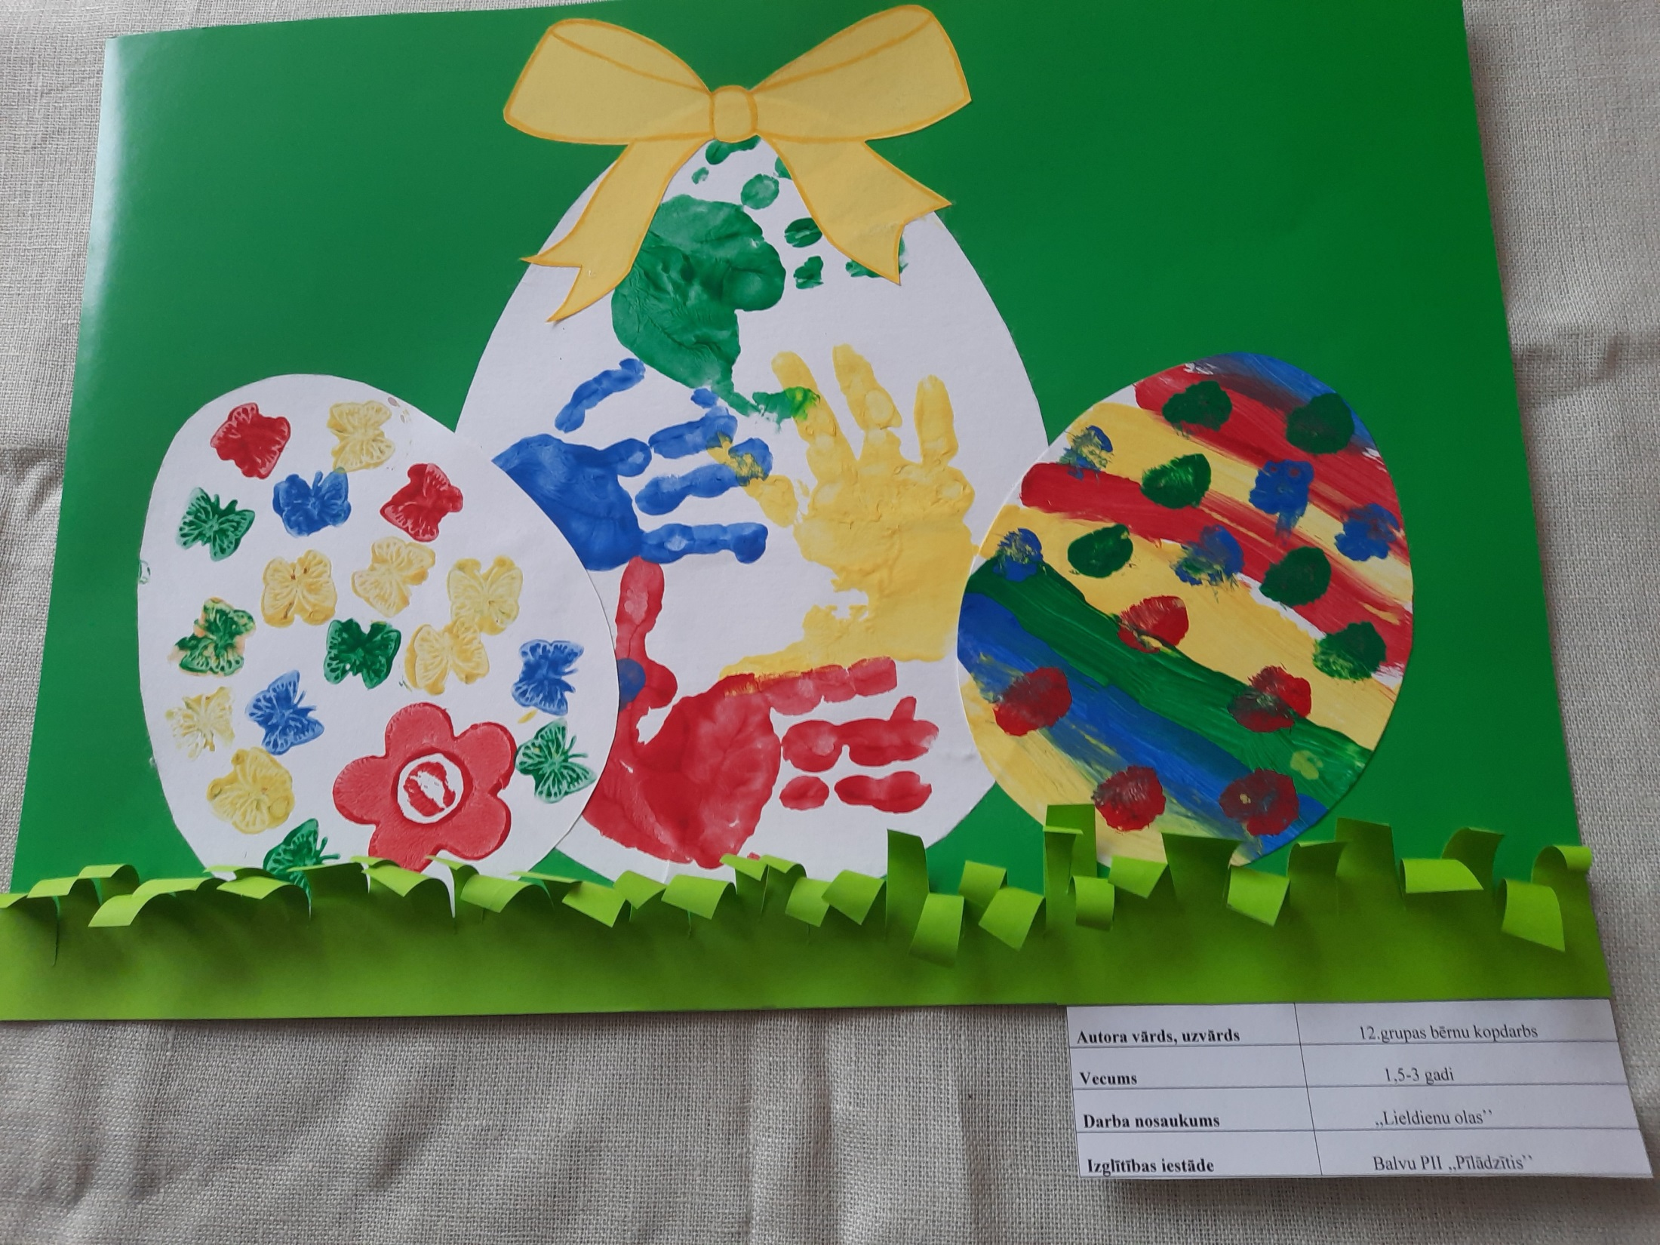

Slide 11
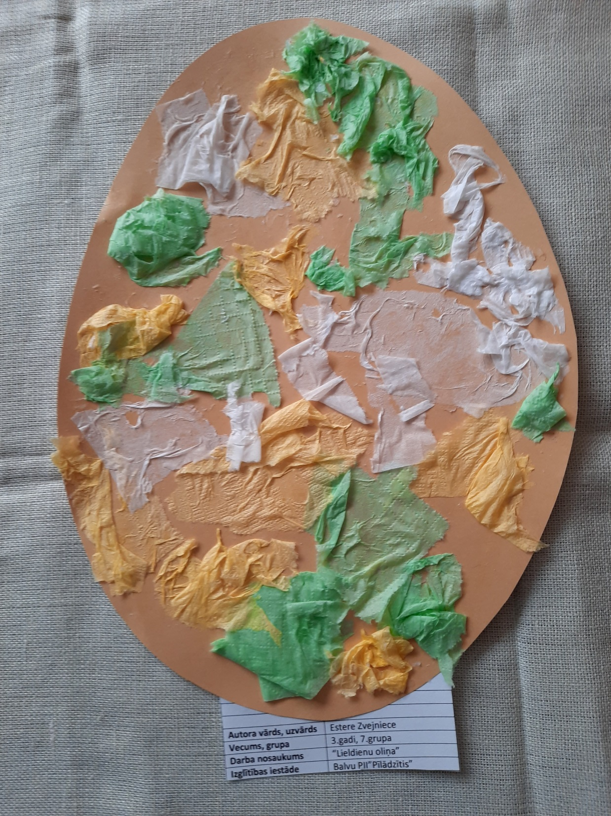

Slide 12
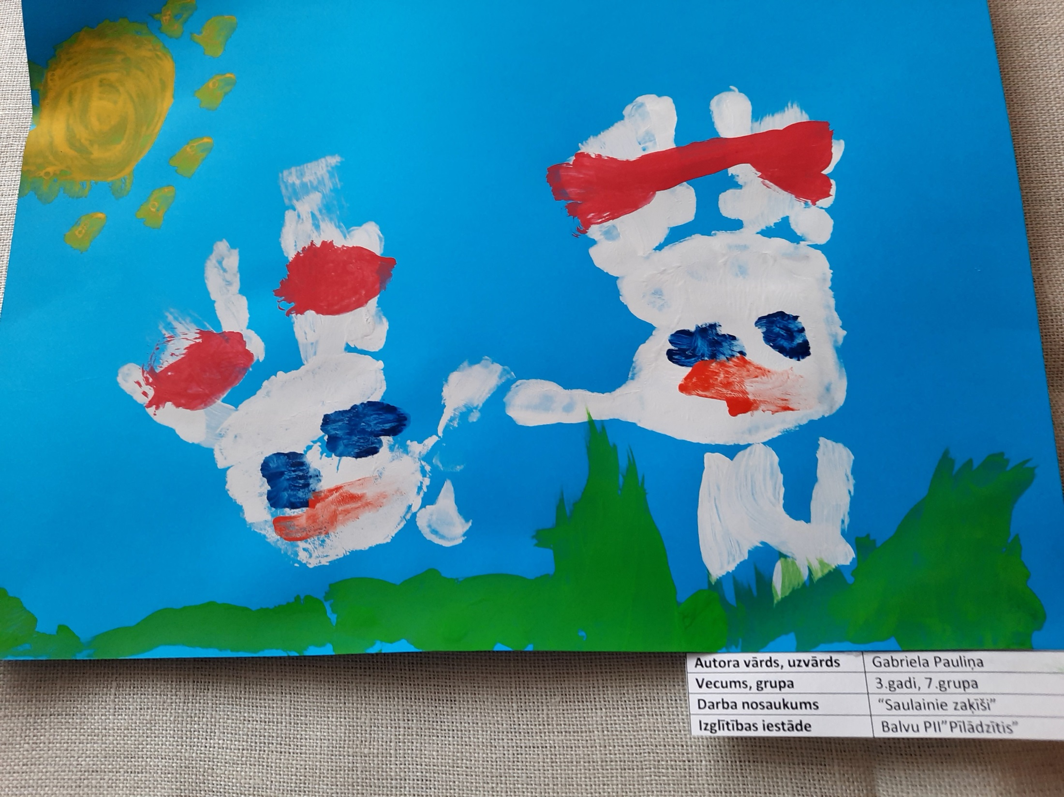

Slide 13
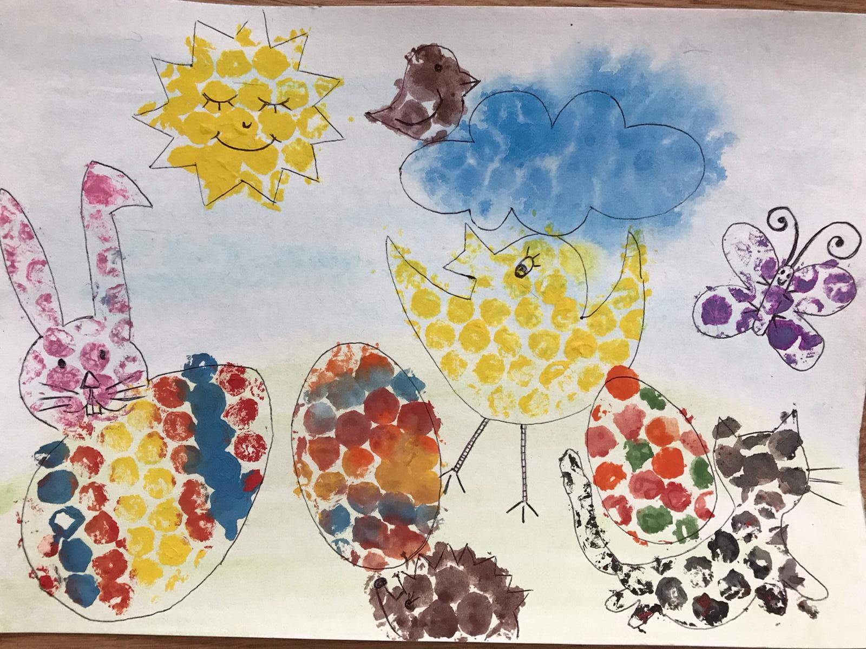
Līva Blauma 2.-3.gadi, 7.grupa «Prieks» Balvu PII «Pīlādzītis»

Slide 14
PRIECĪGAS LIELDIENAS!
Sagatavoja
Balvu PII «Pīlādzītis»
vadītāja vietnieks izglītības jomā
Ina Aizupe

